Slide 1
«Дорога В ШКОЛУ»
Ежегодная Республиканская Акция

Slide 2

Акция по сбору школьных принадлежностей для детей из малообеспеченных семей
ДОРОГА В ШКОЛУ

Slide 3
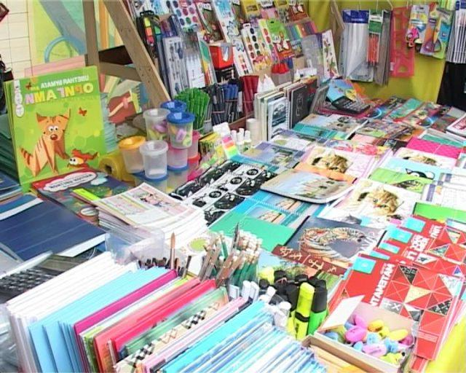
В рамках акции Дорога в школу требуются: тетради (тонкие и общие),дневники, альбомы для рисования, черчения, цветной картон, цветная бумага, ручки, карандаши, пеналы,, портфели, точилки, линейки, циркули

Slide 4

Ровно месяц осталась до 1 сентября. Многие семьи тщательно проверяют, всё ли куплено к новому учебному году. Но есть в нашем школе семьи, для которых собрать ребёнка в школу — большая трудность.
Если есть желание помочь семьям, оказавшимся в трудной жизненной ситуации. Сделать это можно, приняв участие в благотворительной акции «Дорога в школу».

Slide 5

Всё это передадут учащимся из многодетных, малообеспеченных семей средней школы №8 г. Степногорска, в некоторых из которых воспитываются инвалиды

Slide 6

Мы обращаемся ко всем жителям города, руководителям предприятий и хозяйствующих субъектов, к частным предпринимателям и ко всем кто не лишён чувства милосердия и заботы

Slide 7
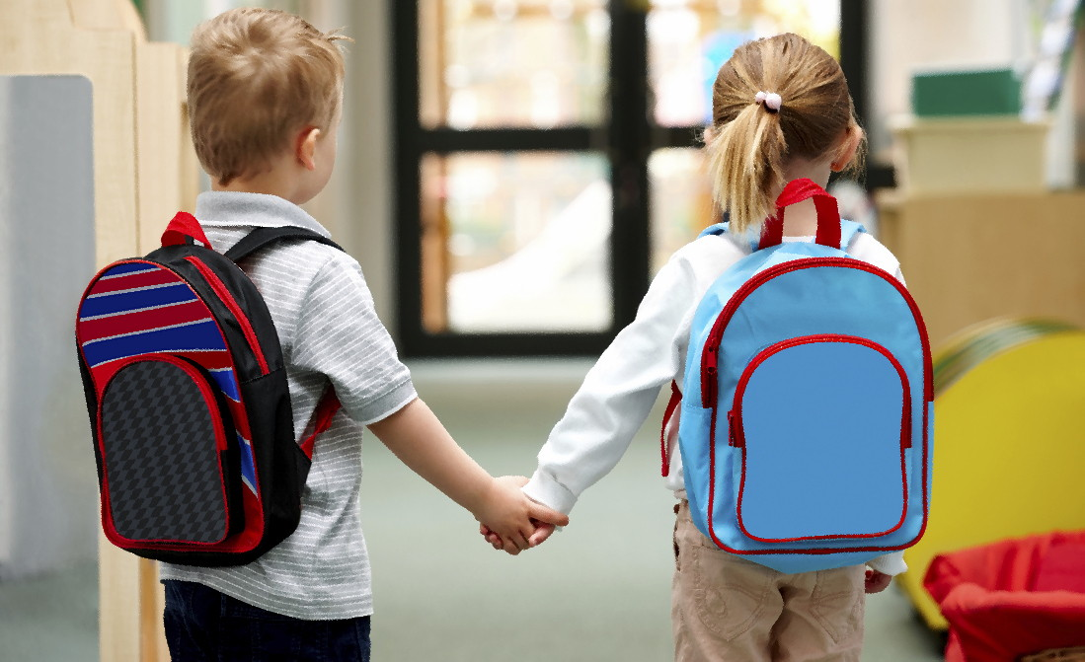

Если Вы решите оказать содействие в рамках акции «Дорога в школу» и оказать помощь учащимся мы ждем вас по адресу Акмолинская область, г.Степногорск, микрорайон 6, здание № 4, тел. 87164524420

